Slide 1

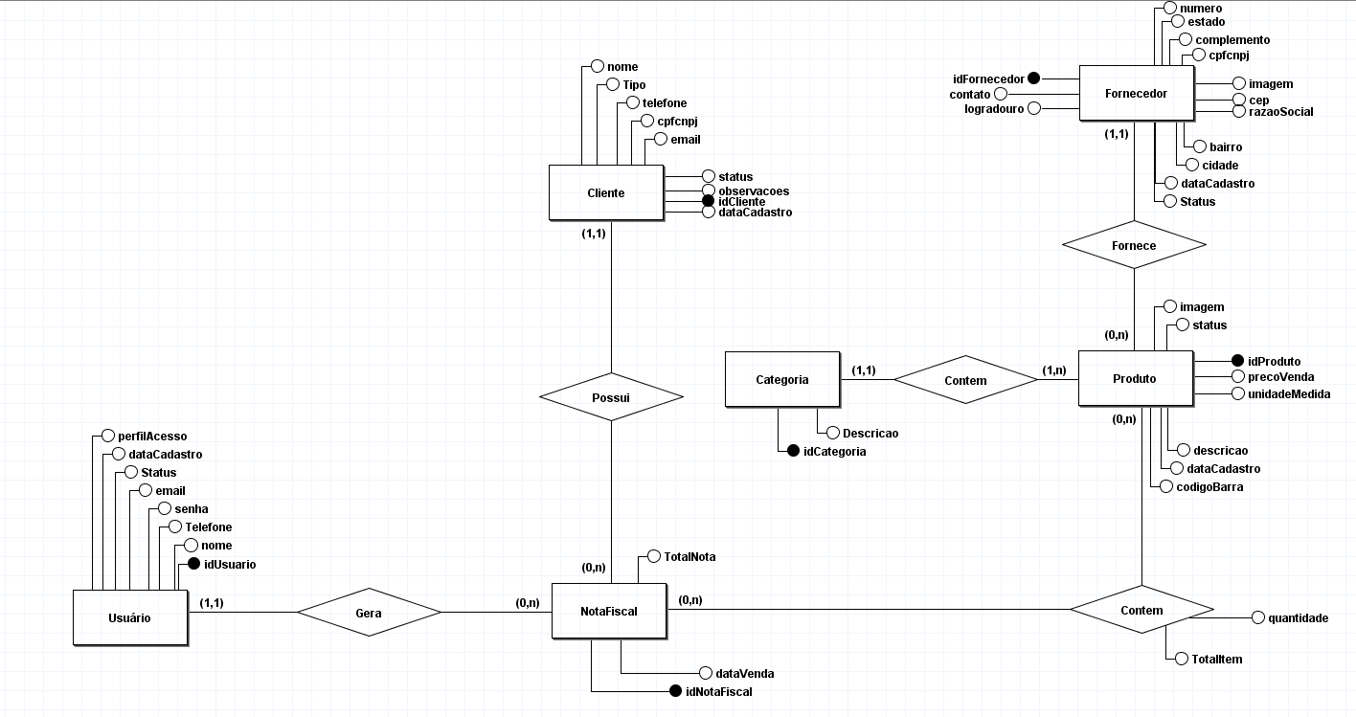
Diagrama Entidade Relacionamento
Conceitual

